Slide 1
notesanwendungen.de
PROjekte - Projektmanagement für IBM Notes™
PROjekte – Projektmanagement für IBM Notes™ ist eine professionelle IBM Notes Anwendung für das Projektmanagement in Unternehmen und Behörden. Die Software besticht durch ihre äußerst einfache und angenehme Bedienung und garantiert hierdurch bei Ihren Mitarbeitern eine hohe Akzeptanz.
Die Anwendung stellt alle notwendigen Instrumente zur Verfügung, um Sie optimal bei der Umsetzung Ihrer Projekte zu unterstützen.
Darüber hinaus steht ein äußerst interessantes Lizenzmodell für Fusionspartner zur Verfügung, die die Anwendung für die Begleitung einer Unternehmensfusion nutzen möchten.

Slide 2
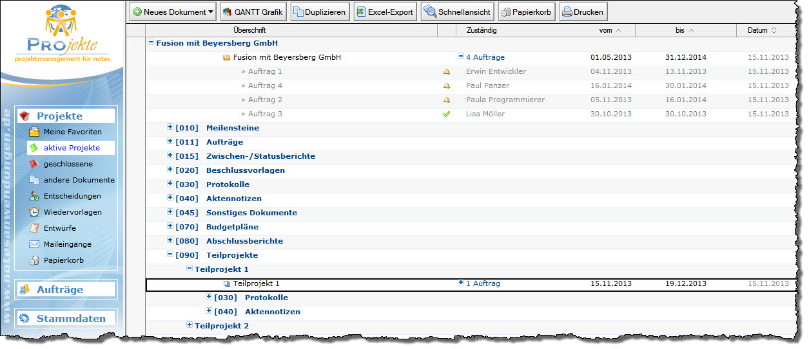
Übersichtliche Navigation
notesanwendungen.de
Die Navigation auf der linken Seite der Applikation arbeitet dynamisch. Es werden immer nur die Gliederungen geöffnet, die aktuell auch benötigt werden. Im Ansichtenbereich werden in übersichtlicher Form sämtliche Dokumente, auf Basis der von Ihnen vorgegebenen Kategorien und Sortierungen, dargestellt. Selbstverständlich sehen Mitarbeiter nur die Dokumente, für die sie auch explizit als Leser oder Bearbeiter berechtigt wurden.

Slide 3
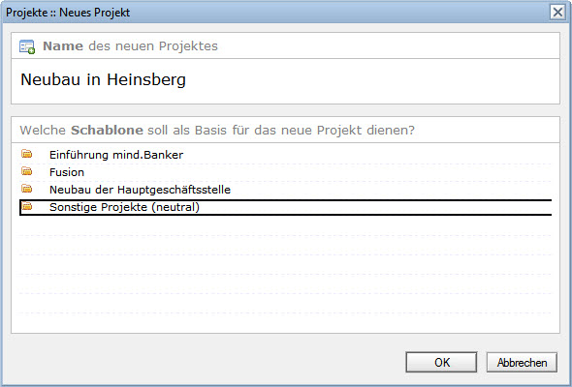
Neuanlage von Projekten
notesanwendungen.de
Sämtliche Aktionen in den Ansichten und Masken sind selbstsprechend beschriftet, so dass Mitarbeiter ohne weitere Schulungen in der Lage sind, unmittelbar mit der Erstellung neuer Dokumente zu beginnen.

Slide 4
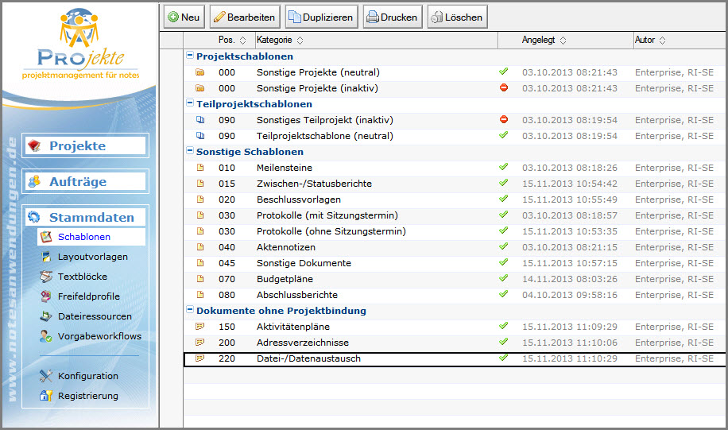
Schablonentechnik
notesanwendungen.de
Damit Sie als Administrator der Applikation direkten Einfluss auf den Aufbau und das Verhalten der einzelnen Datensätze haben, basieren sämtliche Dokumente auf so genannten Schablonen, die Sie einmalig in den Stammdaten anlegen und alle relevanten Steuerungen dort festlegen.
Über die Schablonen haben Sie auch die Möglichkeit zu steuern, welche Dokumententypen (Projekte, Teilprojekte, Protokolle, Beschlussvorlagen, Aktennotizen, Zwischenberichte etc.) innerhalb eines Projektes gestattet sind.

Slide 5
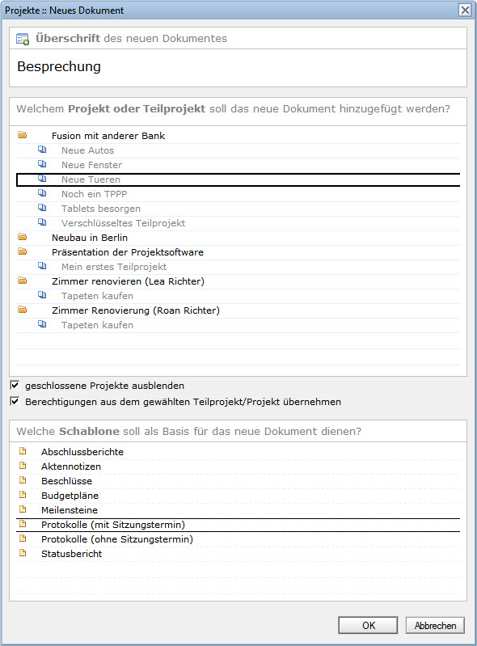
Neuanlage eines sonstigen Dokumentes
notesanwendungen.de
Die Anwendung unterscheidet Dokumente vom Typ "Projekt", "Teilprojekt", "Sonstiges Dokument" und "Dokument ohne Projektbindung". Der Dialog für die Erstellung eines solchen neuen Dokumentes ist übersichtlich und selbsterklärend aufgebaut.
Im oberen Bereich des Dialogfensters wird festgelegt, welchem Projekt oder Teilprojekt das neue "Sonstige Dokument" zugeordnet werden soll. Im unteren Bereich wird die gewünschte Datenschablone ausgewählt. Sofern nur eine Datenschablone zur Verfügung steht, ist diese bereits automatisch vorselektiert.

Slide 6
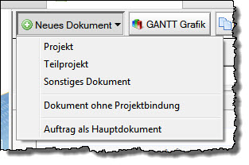
Selbsterklärende Aktionenmenüs
notesanwendungen.de
Die Schaltflächen und Funktionen, beispielsweise für die Neuanlage von Dokumenten, sind selbsterklärend und schnell zu finden.

Slide 7
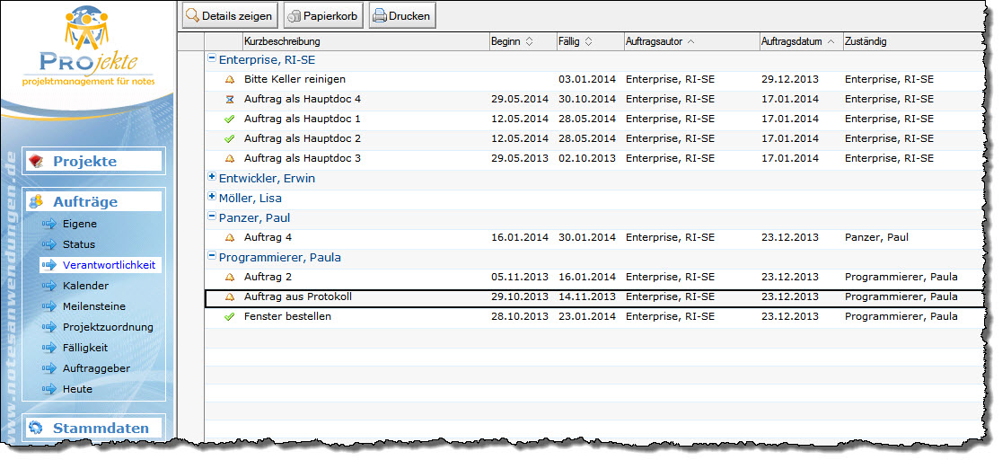
Übersichtliche Auftragsansichten
notesanwendungen.de
In der Gliederung „Aufträge“ (optional abschaltbar) werden Ihnen sämtliche Aufträge, die aus der Datenbank heraus erzeugt wurden, in übersichtlicher Form aufgelistet. Auf diese Weise behalten Sie zu jedem Zeitpunkt einen Überblick über den Status der unterschiedlichen Aufträge sowie die entsprechend benötigten Ressourcen bei Ihren Mitarbeitern.
Natürlich werden die Fälligkeiten der Aufträge vollautomatisch durch einen nächtlichen Agenten überprüft und, sofern gewünscht, per E-Mail in Erinnerung gebracht.

Slide 8
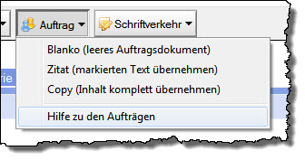
Neuerstellung eines Auftrages
notesanwendungen.de
Ob aus einem Dokument heraus Aufträge erstellt werden dürfen, steuern Sie über die Basisschablone des Dokumentes. Dem Screenshot können Sie entnehmen, welche verschiedenen Auftragstypen möglich sind. Beispielsweise ist ein Zitatauftrag dazu in der Lage, einen zuvor im Basisdokument markierten Text in die Auftragsbeschreibung zu übernehmen.
Darüber hinaus besteht bei Zitataufträgen, unter Verwendung bestimmter Platzhalter, die Möglichkeit, die Auftragsfälligkeit, die Auftragsüberschrift und auch die Auftragsverantwortlichen vollautomatisch ermitteln zu lassen. Die Neuanlage von Auftragsdokumenten ist somit innerhalb von Sekunden möglich.
Auftragsempfänger erhalten auf Wunsch eine E-Mail mit einer entsprechenden Auftragsverlinkung.

Slide 9
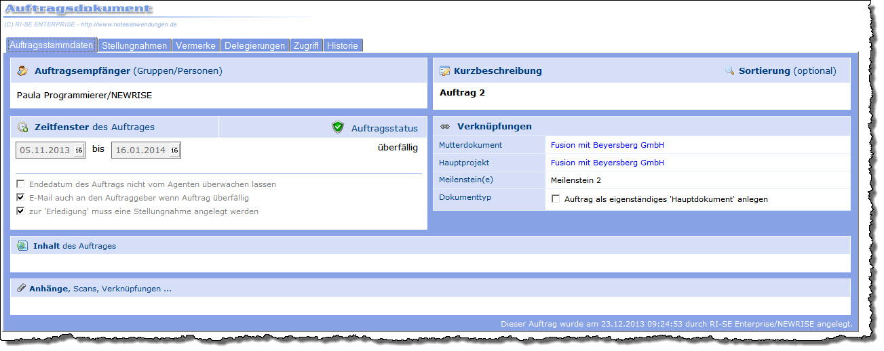
Auftragsdokument
notesanwendungen.de
Das Auftragsdokument an sich ist selbstredend aufgebaut. Über die Schablonendokumente haben Sie wiederum die Möglichkeit, den inhaltlichen Aufbau des Auftragsdokumentes direkt zu beeinflussen. So können Sie beispielsweise eigene Felder hinzufügen, bestimmte Layouts bei der Neuanlage eines Auftrages importieren lassen und festlegen, welche Kompetenzen der Auftragsempfänger im Auftragsdokument hat, wie beispielsweise die Änderung konkreter Felder (Fälligkeit, Auftragstext, Überschrift etc.).
Aufträge werden normalerweise einem Basisdokument, aus dem heraus sie erstellt wurden, zugeordnet. Alternativ besteht allerdings auch die Möglichkeit, Aufträge direkt aus den Ansichten heraus als so genannte Hauptdokumente zu erstellen, die dann innerhalb des Objektstranges unterhalb einer eigenen Kategorie angezeigt werden.

Slide 10
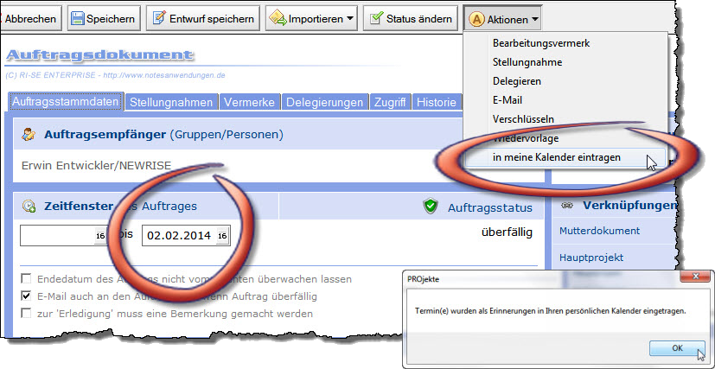
Schnittstelle zum persönlichen Kalender
notesanwendungen.de
Aufgabenempfänger haben die Möglichkeit, über eine implementierte Funktion beliebige Aufgaben als Erinnerung in den persönlichen Notes Kalender zu übertragen.

Slide 11
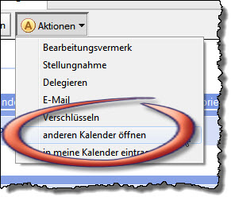
Zugriff auf andere Kalender
notesanwendungen.de
Aus den Aufträgen heraus besteht die Möglichkeit, auf die Notes Kalender der betreffenden Mitarbeiter zuzugreifen, sofern entsprechende Zugriffsberechtigungen bestehen.

Slide 12
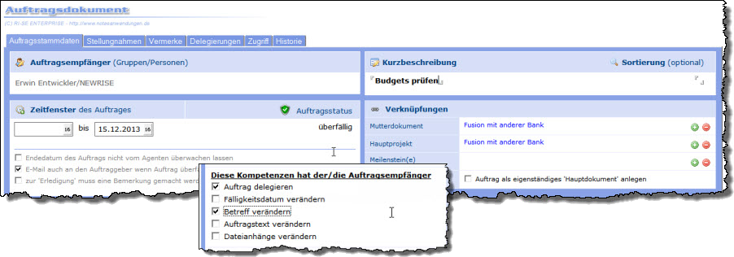
Detaillierte Berechtigungen für Auftragsempfänger
notesanwendungen.de
Über die Konfiguration kann im Detail eingestellt werden, welche Berechtigungen ein Auftragsempfänger innerhalb seines Auftrages hat. Auf diese Weise ist sichergestellt, dass Auftragsempfänger Informationen des Auftrages wie Fälligkeit, Zuständigkeit usw. nicht ändern können, wenn dies nicht gewünscht ist.

Slide 13
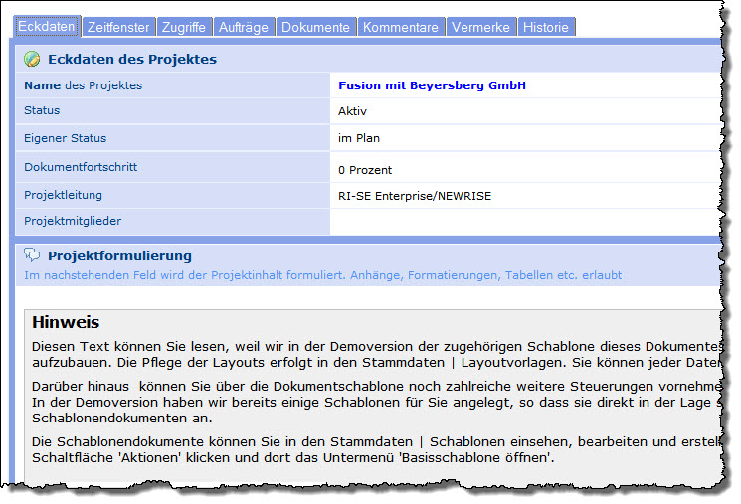
Aufbau des Projektdokumentes
notesanwendungen.de
Wie das Projektdokument aufgebaut ist, und welche Felder zur Verfügung stehen, steuern Sie mit Hilfe der zugeordneten Schablone in den Stammdaten. In der Regel ist es nicht notwendig, zusätzliche Einstellungen vorzunehmen, da die Anwendung bereits in der Grundkonfiguration so ausgeliefert wird, dass Sie direkt mit der Neuanlage von Projekt-, Teilprojekt- und sonstigen Dokumenten beginnen können.

Slide 14
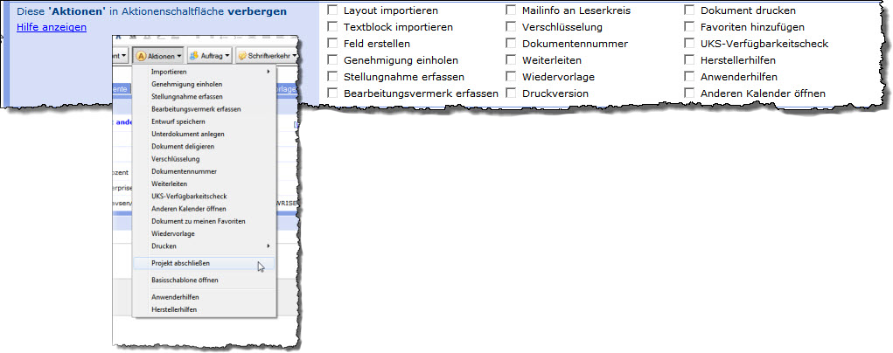
Aktionen im Projektdokument
notesanwendungen.de
Ähnlich wie in den Aufträgen, stehen auch in den Hauptdokumenten zahlreiche Aktionen zur Verfügung.
Über die zugeordnete Basisschablone legen Sie fest, welche der Aktionen für den Anwender sichtbar und somit nutzbar sind.

Slide 15
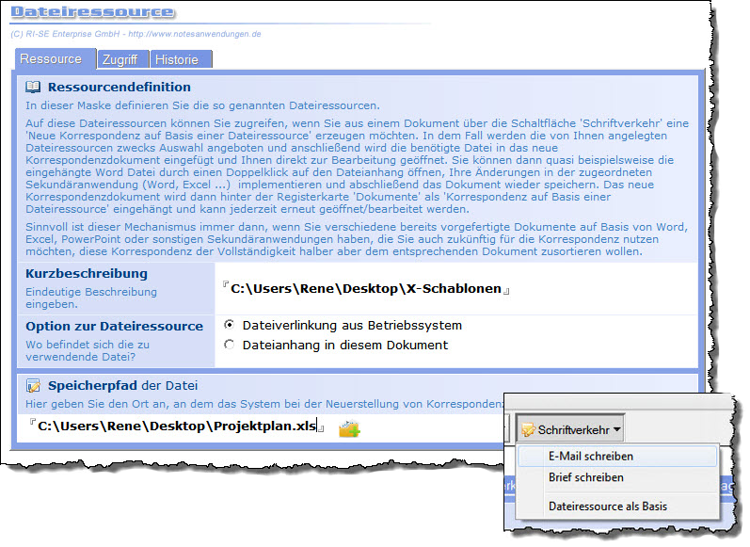
Individueller Schriftverkehr
notesanwendungen.de
Natürlich besteht die Möglichkeit, direkt aus den Dokumenten heraus Schriftverkehr zu erzeugen. Dies kann sowohl auf Basis eines regulären Briefes (Ihr Briefkopf kann in der Anwendung hinterlegt werden), in Form einer klassischen E-Mail als auch auf Basis von so genannten Dateiressourcen erfolgen. Diese Variante ermöglicht es Ihnen, Dateien im Betriebssystem fest zu verlinken bzw. diese alternativ auch in das so genannte „Ressourcen-Dokument“ voreinzustellen. Somit ist die Nutzung bereits etablierter Dokumente auf Basis von Microsoft Word, Excel, PowerPoint etc. ohne weiteres auch in der Notes Anwendung möglich.
Durch die automatisierte Zwischenspeicherung der Dokumente in den temporären Speicher der Applikation können diese Dateien auch inhaltlich verändert werden, ohne dass sie zuvor manuell ins Betriebssystem zwischengespeichert werden müssen. Das anschließende Speichern des entsprechenden Notes Dokumentes ist vollkommen ausreichend, um die Änderungen dauerhaft auch in der Datei zu speichern.

Slide 16
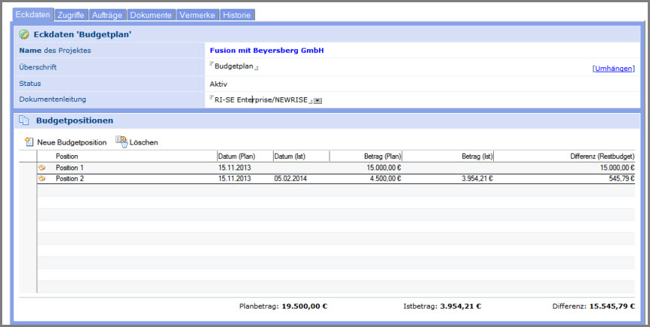
Budgetpläne
notesanwendungen.de
Aktivieren Sie in der zugehörigen Basisschablone einfach den „Budgetplan“. Dieser steht dann in den neuen Dokumenten dieser Schablone zur Verfügung. Sie können auf Wunsch beliebig viele Budgetpläne innerhalb eines Projektes anlegen.
Natürlich können auch Budgetpläne über elektronische Freigabeverfahren genehmigt und aktiviert werden. Der ursprüngliche Plan wird im Rahmen der Freigabe „gesichert“ und kann nicht mehr manipuliert werden. Ist eine Änderung am Budgetplan notwendig, kann dieser erneut durch ein Freigabeverfahren gereicht werden.

Slide 17
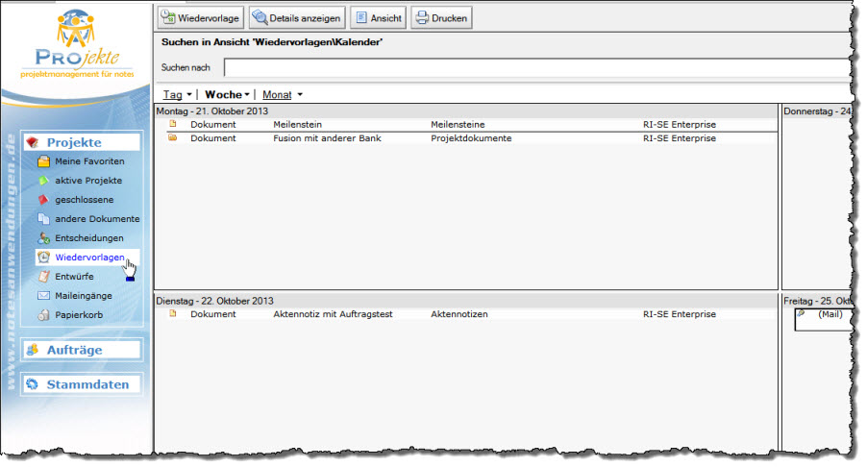
Wiedervorlagesystem
notesanwendungen.de
Nahezu jedes Dokument kann in der Anwendung mit einer elektronischen Wiedervorlage versehen werden. Am Tag der Wiedervorlage erhalten die definierten Empfänger eine E-Mail mit einer Verlinkung zu dem entsprechenden Dokument.

Slide 18
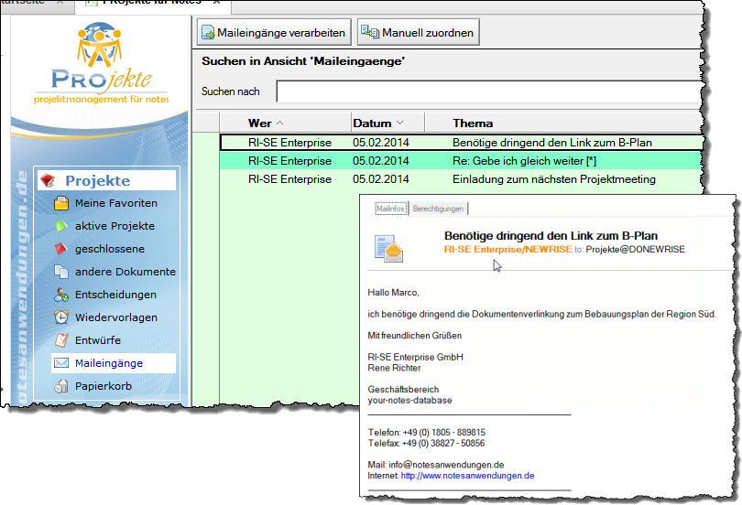
Mail-In Datenbank
notesanwendungen.de
Die Anwendung ist dazu in der Lage, E-Mails entgegenzunehmen, wenn Sie sie in Ihrer Domino Umgebung als Mail-In Datenbank deklarieren. Darüber hinaus besteht natürlich die Möglichkeit, aus verschiedenen Dokumenten der Anwendung heraus E-Mails zu schreiben.
Antwortet ein Anwender auf eine solche E-Mail, wird die Antwort automatisch dem Original-Dokument angehängt und der ursprüngliche Autor der E-Mail wird hierüber informiert. Auf diese Weise wird der Schriftverkehr zu einem Vorgang vollständig „zusammengehalten“. Auch können beliebige Dokumente direkt „angeschrieben“ werden. Hier: „Mail-ID“

Slide 19
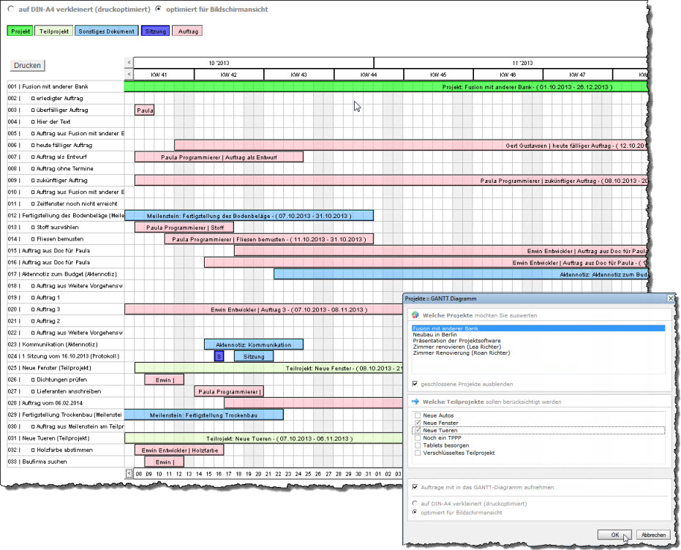
GANTT-Diagramm
notesanwendungen.de
Das GANTT-Diagramm ermöglicht es Ihnen, den gesamten Projektplan für ein einzelnes Projekt, auf Wunsch aber auch für mehrere Projekte, in grafischer Form auf einem Zeitstrahl zu visualisieren.
Durch einen Doppelklick auf die entsprechenden Zeitbalken ist ein Sprung in das zugeordnete Basisdokument möglich. Mit Hilfe des GANTT-Diagrammes behalten Sie den gesamten Zeitplan Ihres Projektes im Überblick.

Slide 20
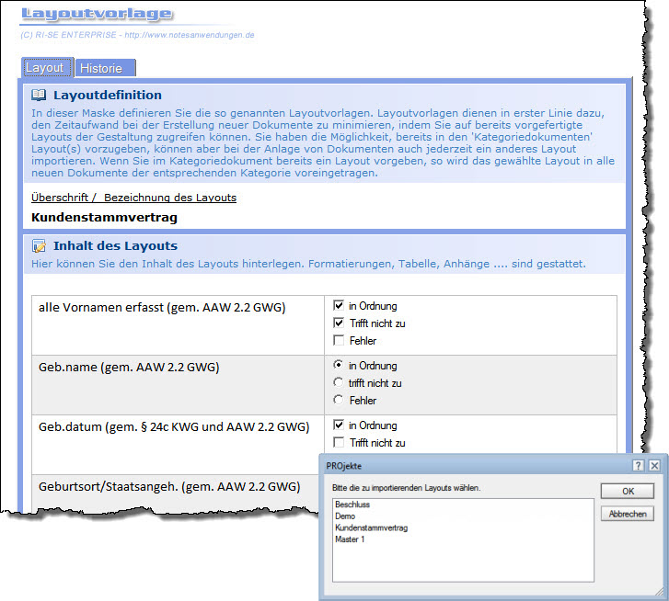
Layoutvorlagen
notesanwendungen.de
Layoutvorlagen gestatten es Ihnen, den inhaltlichen Aufbau Ihrer Dokumente und Aufträge zu individualisieren. Wenn Sie wünschen, dass neue Dokumente immer das gleiche Aussehen haben, ist es ohne weiteres möglich, hierfür so genannte Layoutschablonen in den Einstellungen der Anwendung anzulegen und diese den entsprechenden Dokumententypen zuzuordnen.
Darüber hinaus können angelegte Layouts zu jedem Zeitpunkt in alle relevanten Dokumententypen wie Stellungnahmen, Aufträge, Projekt- und Teilprojekt-Dokumente importiert werden, um wiederkehrende Formulierungen nicht jedes Mal neu schreiben zu müssen.

Slide 21
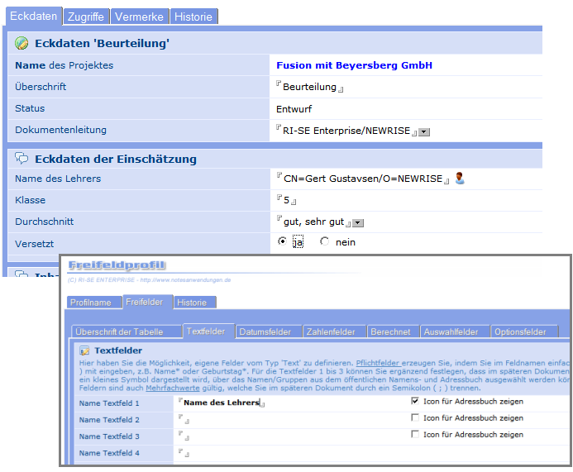
Freifeldprofile
notesanwendungen.de
Mit Hilfe von Freifeldprofilen können Sie Ihre Dokumente mit „echten“ Feldern ausstatten. Es stehen verschiedene Feldtypen zur Verfügung. An welcher Position diese Felder später in den Dokumenten erscheinen (direkt auf der Startseite oder in einem eigenen Register) können Sie im jeweiligen Freifeldprofil selbst festlegen.

Slide 22
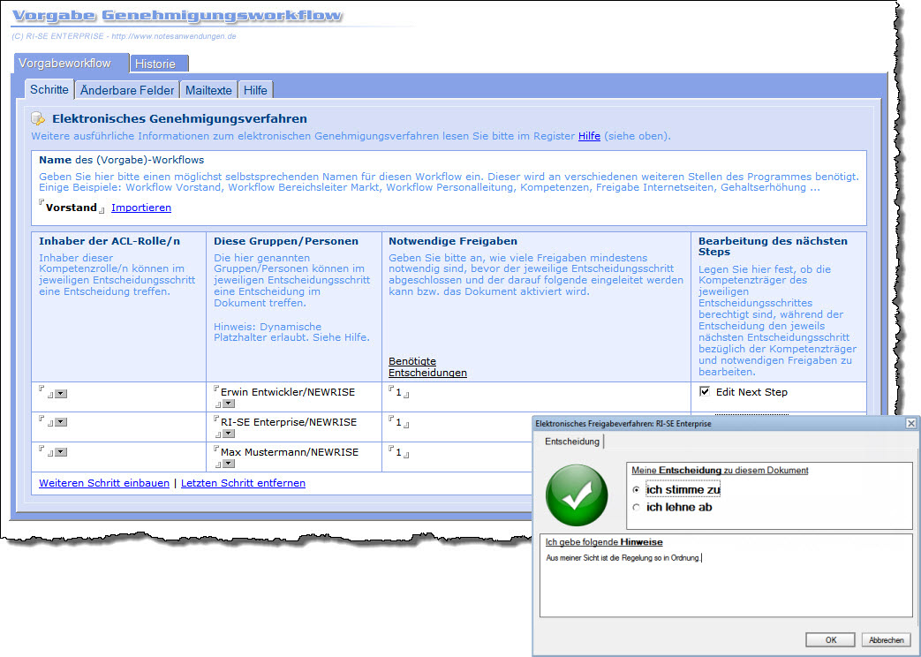
Elektronisches Genehmigungsverfahren
notesanwendungen.de
Alle Dokumente können Sie durch ein elektronisches Genehmigungsverfahren reichen. Hierbei ist es möglich zu entscheiden, ob ein so genannter „Step-by-Step“ Workflow durchlaufen werden soll oder ob gegebenenfalls innerhalb eines Freigabeschrittes mehrere Personen zur gleichen Zeit ihre Entscheidung treffen können. Die Weitergabe von einem Step in den nächsten erfolgt vollautomatisch. Auf Wunsch erhalten sowohl der Initiator des Freigabeverfahrens als auch die Personen, die bereits ihre Entscheidung getroffen haben, jeweils eine Information über die Entscheidung des jeweils aktuell gültigen Kompetenzträgers.
Sofern ein elektronisches Genehmigungsverfahren vollständig durchlaufen wurde, wird eine so genannte Revisionskopie des entschiedenen Dokumentes angelegt. Diese Revisionskopien sind inhaltlich nicht mehr veränderbar und aus dem Ursprungsdokument heraus aufrufbar.
Jedes Dokument kann somit beliebig oft durch ein Freigabeverfahren gereicht werden. Nach jeder Entscheidung wird eine neue Revisionskopie angelegt.

Slide 23
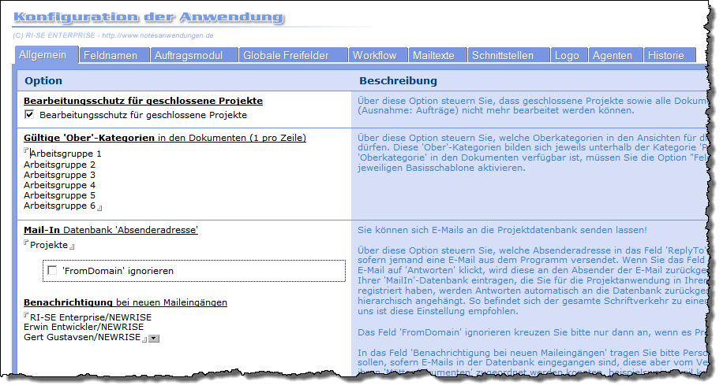
Umfangreiche Konfiguration
notesanwendungen.de
Neben den Schablonendokumenten steht in der Anwendung eine umfangreiche Konfiguration zur Verfügung. Über dieses „Einstelldokument“ legen Sie fest, wie sich die Anwendung grundsätzlich verhalten soll, welche Navigationspunkte Sie im Menübaum wünschen, welche Spalten und Felder in den Ansichten und Masken sichtbar sind etc..
Selbstverständlich besteht auch die Möglichkeit, sämtliche Masken in der Applikation mit Ihrem eigenen Firmennamen und Ihrem Firmenlogo auszustatten. Darüber hinaus ist dies auch im Navigator der Applikation möglich. Auf diese Weise stellt sich die Anwendung sehr individuell dar und vermittelt den Eindruck, als sei sie explizit für Ihr Unternehmen entwickelt worden!

Slide 24
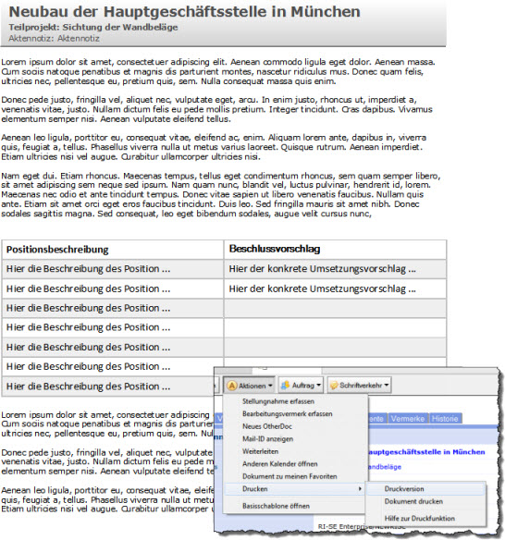
Individuelle Druckversionen
notesanwendungen.de
Natürlich haben Sie die Möglichkeit, alle Dokumente der Datenbank auch zu drucken. Neben dem nativen Druck der einzelnen Masken besteht eine komfortable Möglichkeit, so genannte individuelle Druckversionen der Dokumente zu erzeugen. Diese konzentrieren sich auf den wesentlichen Inhalt der Dokumente.
Auf das Layout des Ausdruckes können Sie über eine separate Steuerungsdatenbank („bkrise.nsf“) direkt Einfluss nehmen und somit selbst festlegen, welche Informationen in der Druckversion angezeigt werden.

Slide 25
Historie der Änderungen in Dokumenten
notesanwendungen.de
notesanwendungen.de
Sowohl Aufträge als auch Hauptdokumente werden im Hintergrund lückenlos überwacht. Bei jedem neuen Speichervorgang wird ein Historie-Dokument angelegt. Darüber hinaus werden so genannte sensible Felder überwacht und deren Änderungen lückenlos protokolliert.
Auf diese Weise ist zu jedem Zeitpunkt nachvollziehbar, welcher Mitarbeiter zu welchem Zeitpunkt welche Feldinhalte modifiziert hat.

Slide 26
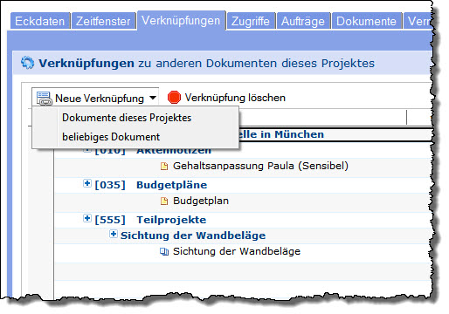
Verknüpfungsmöglichkeiten in Dokumenten
notesanwendungen.de
In den Schablonen können Sie festlegen, ob in den hierauf basierenden Dokumenten eine Möglichkeit zur Verfügung stehen soll, andere Dokumente zu verknüpfen. Somit können Sie direkt aus dem jeweiligen Dokument auf die verknüpften Dokumente zugreifen, ohne diese aufwändig in der Datenbank suchen zu müssen.
Sie können nicht nur Dokumente des gleichen Projektes, sondern jedes beliebige Dokument aus der Datenbank verknüpfen, auch wenn dieses einem anderen Projekt zugeordnet ist oder gar keiner Projektbindung unterliegt.

Slide 27
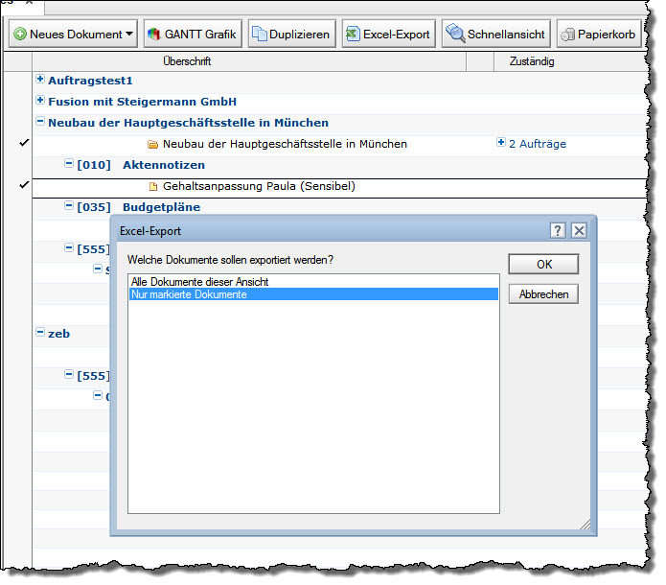
Excel-Export beliebiger Dokumente
notesanwendungen.de
Über eine separate Kompetenz in der Datenbank [ExcelExport] besteht die Möglichkeit, ausgewählte Datensätze oder alle Dokumente der geöffneten Ansicht in ein Excel Sheet zu exportieren.
Auf diese Weise können Sie, unabhängig von der Ansichtengestaltung in der Applikation selbst, eigene Berichte kreieren, um beispielsweise Controllingaufgaben besser wahrnehmen zu können.

Slide 28
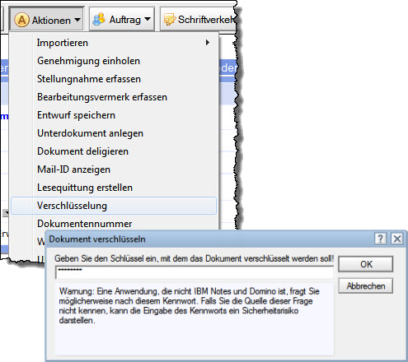
Verschlüsselung mit geheimen Schlüsseln
notesanwendungen.de
Natürlich verfügt die Applikation über einen Mechanismus, der es Ihnen ermöglicht, jedes Dokument mit individuellen Zugriffsberechtigungen auszustatten. Dennoch haben hochberechtigte Mitarbeiter, wie beispielsweise Administratoren, die Möglichkeit, diese durch gezielte Eingriffe in die ACL-Steuerungen der Datenbank zu manipulieren.
Aus diesem Grund steht ergänzend eine Funktion zur Verfügung, die es Ihnen ermöglicht, hochsensible Dokumente mit so genannten "geheimen Schlüsseln" zu verschlüsseln. Sowohl das Inhaltsfeld als auch die Dateianhänge eines solchen Dokumentes können dann auch nicht mehr von Administratoren eingesehen werden, wenn diese nicht im Besitz des geheimen Schlüssels sind.
Auf diese Weise ist es möglich, auch höchst sensible Informationen aus dem Vorstands- oder Personalbereich in der Datenbank abzulegen.

Slide 29
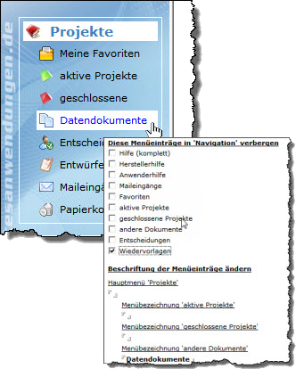
Individuelle Navigationsmenüs
notesanwendungen.de
In der Konfiguration können Sie selbst festlegen, welche Menüeinträge in der Navigation erscheinen sollen und wie diese bezeichnet werden.

Slide 30
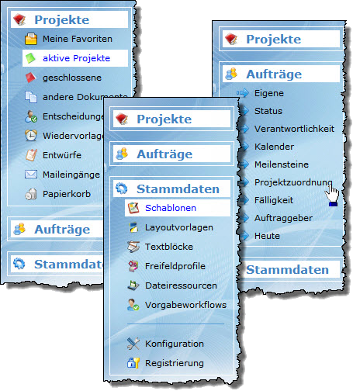
Dynamische Navigation
notesanwendungen.de
Die Gliederungen im Navigator verhalten sich dynamisch. Es ist immer nur die Gliederung geöffnet, auf die Sie aktuell zugreifen möchten. Hierdurch wird Übersichtlichkeit bewahrt. Der Zugriff auf die benötigten Ansichten kann sehr schnell erfolgen.

Slide 31
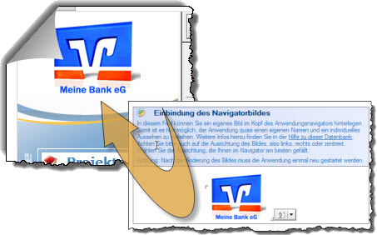
Individuelles Logo
notesanwendungen.de
Um die Anwendung möglichst individuell aussehen zu lassen, besteht beispielsweise die Möglichkeit, das Anwendungslogo im Navigator gegen Ihr Unternehmenslogo auszutauschen.
Darüber hinaus können Sie oberhalb der Dokumentenmasken ebenfalls Ihren Unternehmensnamen inklusive Logo einblenden. Auf diese Weise vermittelt die Anwendung den Eindruck, als sei sie explizit für Ihre Firma entwickelt worden. Individualität steht an oberster Stelle!

Slide 32
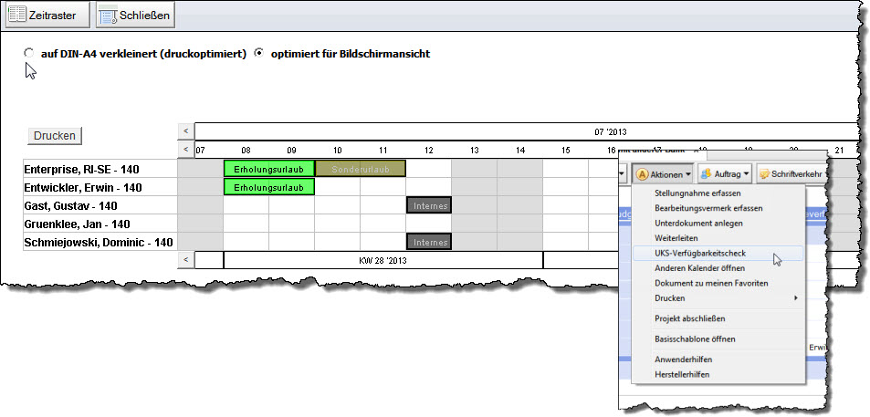
UKS-Schnittstelle (Abwesenheitsmanager)
notesanwendungen.de
Alle Anwender, die das verbreitete Abwesenheitsmanagement „UKS“ (Urlaub – Krankheit – Seminare) im Einsatz haben, können auf eine integrierte Schnittstelle zugreifen, um die Verfügbarkeiten ihrer Mitarbeiter per Knopfdruck zu überprüfen.
Sämtliche Abwesenheiten wie Krankheit, Urlaub, Seminare … werden ohne Medienbruch in der Anwendung grafisch aufbereitet dargestellt.

Slide 33
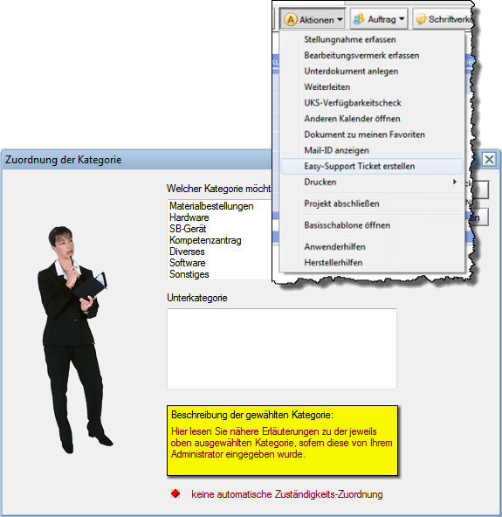
Easy-Support - Schnittstelle (TicketSystem)
notesanwendungen.de
Alle Anwender, die das verbreitete Ticket-System „Easy-Support“ im Einsatz haben, können auf eine integrierte Schnittstelle zugreifen, um per Knopfdruck und ohne Medienbruch neue Supportcalls anzulegen.
Diese „Aktion“ steht an verschiedenen Stellen der Applikation zur Verfügung.
Ergänzend hat der Mitarbeiter die Möglichkeit, sämtliche Tickets, die er bereits zu einem früheren Zeitpunkt angelegt hatte, einzusehen, ohne manuell die Easy-Support Datenbank öffnen zu müssen.

Slide 34
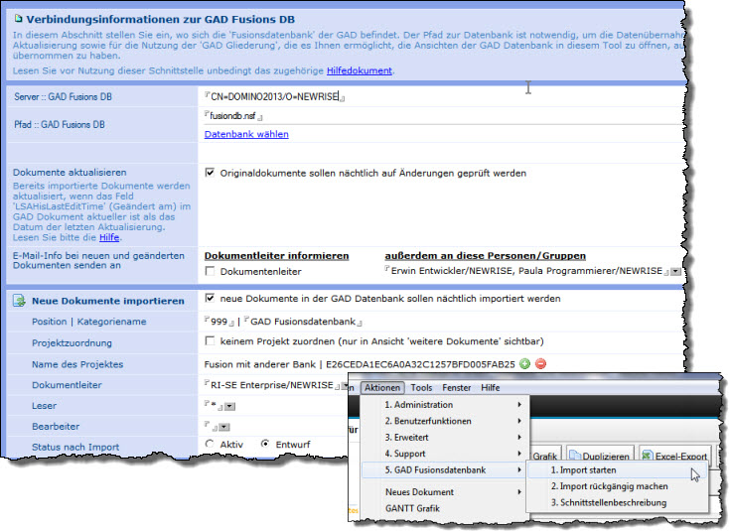
GAD Fusionsdatenbank (optional)
notesanwendungen.de
Insbesondere für Kreditinstitute, die der Rechenzentrale GAD angeschlossen sind und vor Umsetzung einer Fusion mit einem anderen Kreditinstitut stehen, stellt die Schnittstelle zur GAD Fusionsdatenbank eine große Hilfe dar. Sie ermöglicht es, sämtliche Dokumente aus dieser Datenbank in die Projektanwendung zu übernehmen.
Die Schnittstelle verfügt darüber hinaus über einen Aktualisierungsmechanismus, der die verantwortlichen Personen automatisch über neue oder geänderte Dokumente informiert. Auch bereits angelegte Aktivitäten-Dokumente aus der Fusionsdatenbank können übernommen und in vollwertige Auftragsdokumente konvertiert werden.

Slide 35
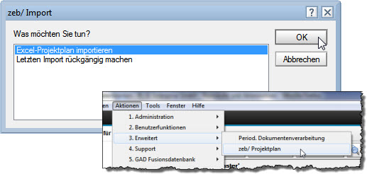
zeb/ Projektplan Schnittstelle (optional)
notesanwendungen.de
Wenn Sie beispielsweise aktuell vor einer Fusion mit einem anderen Kreditinstitut stehen und Ihre Fusion durch die Unternehmensberatung zeb/ in Münster begleitet wird, haben Sie die Möglichkeit, über die implementierte Schnittstelle den Excel-Projektplan, welchen die Unternehmensberatung für Ihr Haus individuell aufstellt, in die Applikation zu importieren und diesen somit erheblich komfortabler als in einer Excel Datei umzusetzen.
Unter Berücksichtigung einer Fusionsbegleitung, die „MaRisk 7.2“ konform sein soll, stellt diese Schnittstelle eine erhebliche Vereinfachung für Kreditistitute dar.

Slide 36
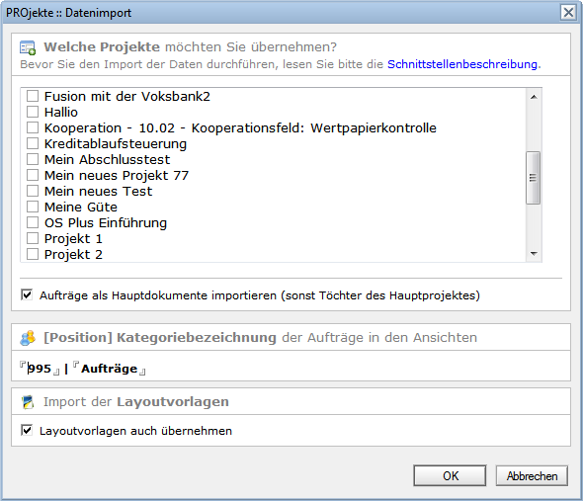
Datenübernahme aus „Projekte & Aktivitäten“
notesanwendungen.de
Das Vorgängerprodukt „Projekte & Aktivitäten“ wird derzeit von zahlreichen Unternehmen eingesetzt.
Für alle Kunden, die auf die neue Applikation umstellen möchten, wurde eine Datenübernahme-Schnittstelle implementiert.

Slide 37
Herzlichen Dank für ihre Aufmerksamkeit
notesanwendungen.de
Weitere Informationen sowie Bestellmöglichkeiten und eine Demoversion finden Sie auf unserer Webseite.

Slide 38
www.notesanwendungen.de
notesanwendungen.de
RI-SE Enterprise GmbH - Kontakt: +49 (0) 180 5 – 88 98 15 - info@notesanwendungen.de

